Slide 1

第三課
3R原則及
減少使用 Reduce

Slide 2
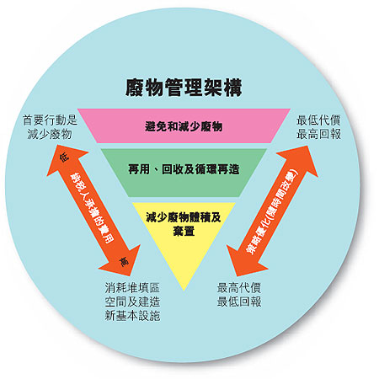

廢物管理架構
最低代價高回報
減少廢物最緊要
要記得這口號!

Slide 3
3R原則
➔解決環境問題的三大原則, 分別是:
Reduce 減少使用
減少使用塑膠用品
Reuse 物盡其用
除非因損毀而不能再用,
否則也不應隨便丟棄
Recycle 回收再造
把資源重複運用
Notes:
甚麼是「環保三用」(3R) 原則?
三用原則（3R Principle）包括：減少使用（Reduce）、物盡其用（Reuse）、回收再造（Recycle)。
減少使用（Reduce）
減少使用（Reduce）是指於日常生活儘量減少使用一些由非環保物料製成的用具,例如「即用即棄」的餐具。 其中包括發泡膠盒、紙制杯碟、木筷子等。 同時,也應避免購買大量不必要的物品,應因應各人不同的需要而選購產品,因而大大減少製造廢物,也能減慢堆填區的飽和速度,實踐「可持續發展」的環保原則。
物盡其用（Reuse）
物盡其用（Reuse）是指除非對象的機能退化或嚴重損毀而不能再用,否則也不應隨便丟棄有的東西。 其中最普遍的情況往往是因為物件的款式追不上潮流或自己貪新忘舊而丟棄有用的東西。另外,把自己沒用但新淨的物品送給有需要的人,如舊衣捐贈的活動就是其中一種方法去把有用的物品迴圈再用。 如果我們學會物盡其用,自然能減少製造廢物。 這也是其中一個方法實踐「可持續發展」的環保原則。
回收再造(Recycle）
回收再造（Recycle）是指把資源重複運用,例如我們常見的回收廂:「藍」廢紙、「黃」鋁權、「啡」塑膠就是應用了把資源重複運用的概念, 減少製造廢物。
資料來源：
通識教育網上學習平臺（http://www.gcyouth.net/BasicConcept.php?ColumnsId=64&articleId=11558）
香港特別行政區政府可持續發展委員會（http://www.susdev.gov.hk/html/b5/sd/index.htm）

Slide 4
減少使用 Reduce

Slide 5
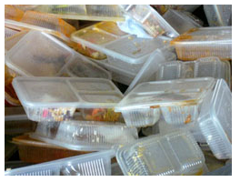
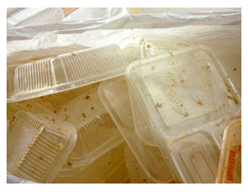
午餐過後…
你學校有這種情況嗎?

Slide 6
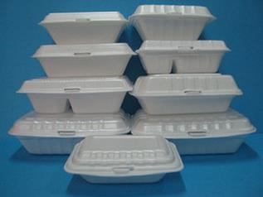
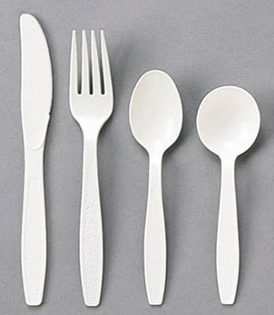
即棄用品
➔由非環保物料製成的用具
其中包括發泡膠盒、紙制杯碟、木筷子、塑膠餐具等。

Slide 7
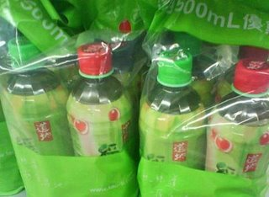
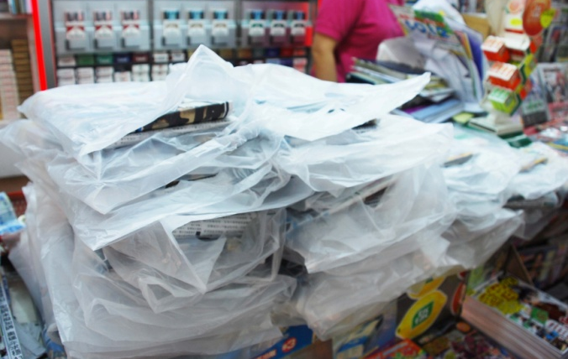
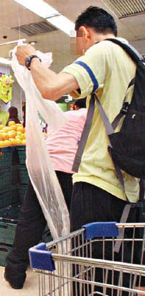
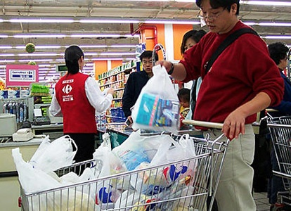
過度包裝
生活習慣
浪費問題
消費習慣
產生大量廢物
Notes:
我們生活中的習慣會導致浪費問題,並且產生大量廢物!

Slide 8
為了減少產生廢物,我們必須要「減少使用」。

Slide 9
Reduce 減少使用
減少使用即棄用品
避免購買大量不必要的
物品,應因應各人不同
的需要而選購產品
你能說出「減少使用」的例子嗎?
大大減少製造廢物
能減慢垃圾堆填區的飽和速度
Notes:
減少使用（Reduce）
減少使用（Reduce）是指於日常生活儘量減少使用一些由非環保物料製成的用具,例如「即用即棄」的餐具。 其中包括發泡膠盒、紙制杯碟、木筷子等。 同時,也應避免購買大量不必要的物品,應因應各人不同的需要而選購產品,因而大大減少製造廢物,也能減慢堆填區的飽和速度,實踐「可持續發展」的環保原則。
請學生說出「減少使用」的例子

Slide 10
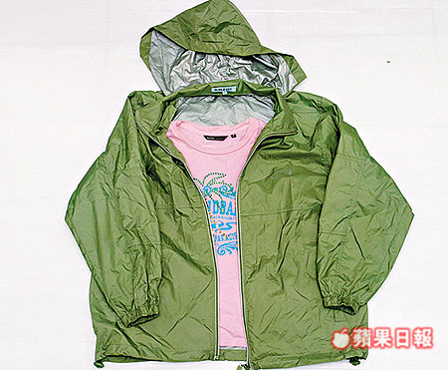

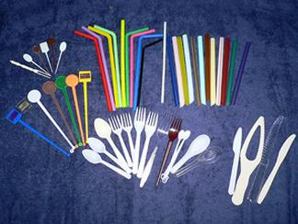
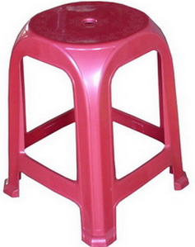
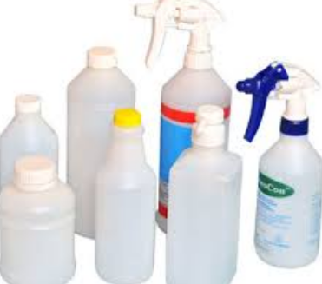
日常生活中常見的塑膠產品
衣
  尼龍物料
  包裝袋
食
  外賣容器及餐具
住
  膠椅子
  家用產品

Slide 11
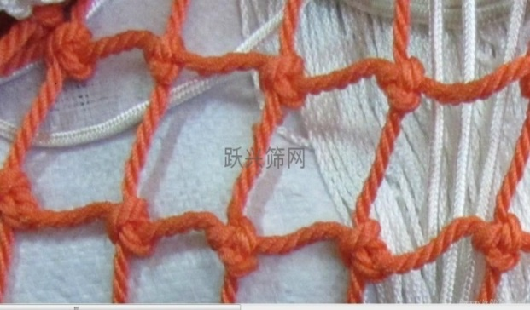
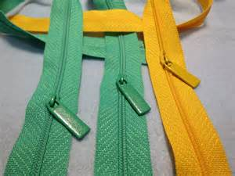
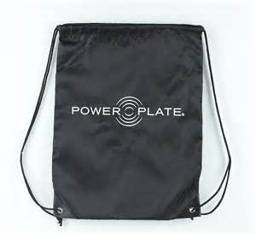
尼龍小知識
塑膠的一種
是一種人造聚合物、纖維
發明於1935年
尼龍纖維是多種人造纖維的原材料

Slide 12
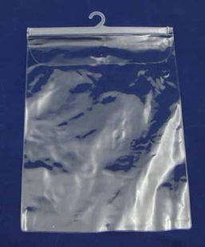
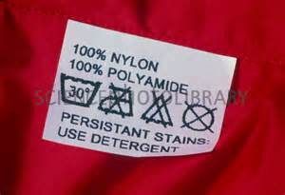
衣-減少使用塑膠
你有尼龍物料的衣服嗎?
你覺得衣服包裝袋需要嗎?

Slide 13
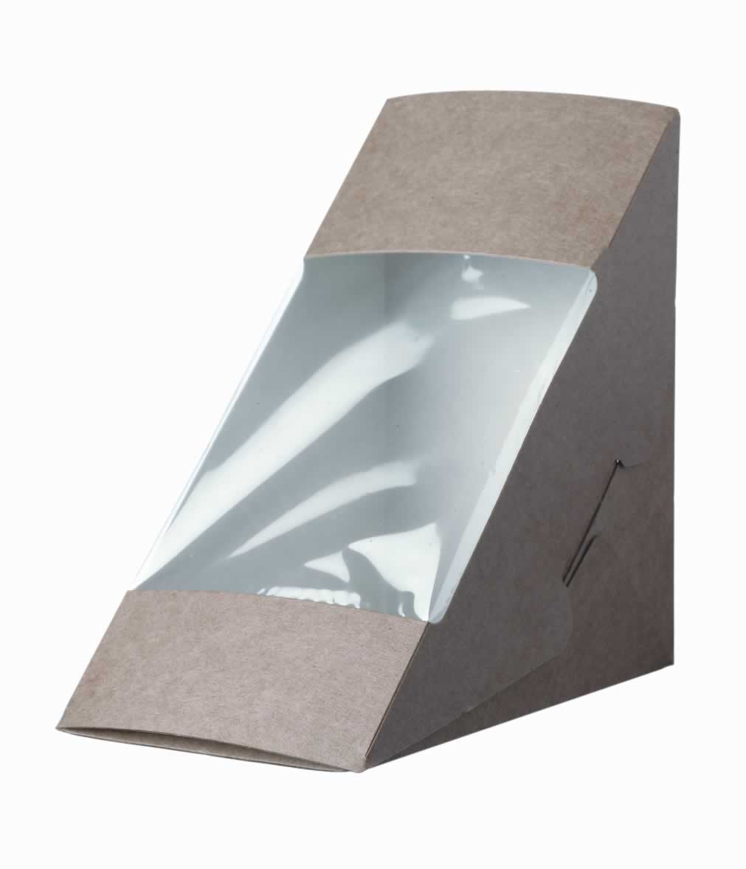
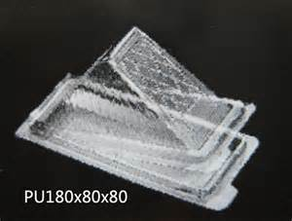
食-減少使用塑膠
你會選擇哪一個包裝的三文治盒?
哪一個包裝較為環保?
你能想出更環保的方法嗎?

Slide 14
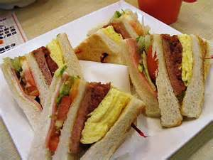
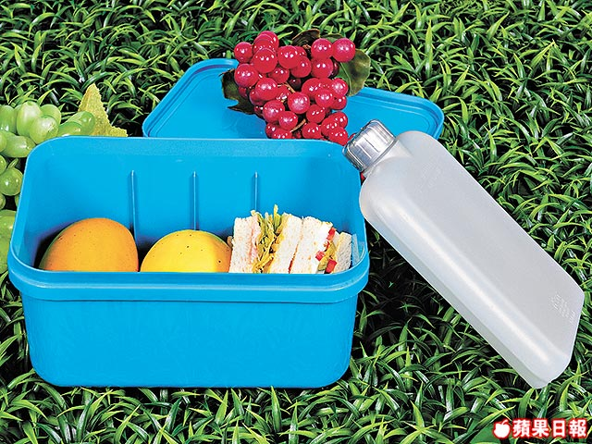
食-減少使用塑膠
  到餐廳用膳或自製食物
  ➔減少使用即棄外賣容器, 餐具

Slide 15
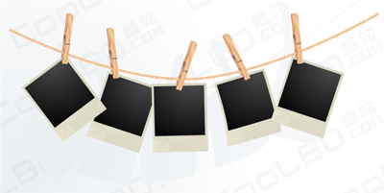
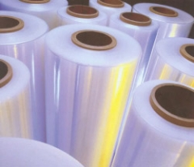
住 (生活)-減少使用塑膠
張貼壁報會用木夾子嗎?
你有用包書膠嗎?
圖片來源: http://www.innochoice.com/load.php?link_id=32701
www.cool80.com

Slide 16

你有看過這個標誌嗎?
圖片來源
http://searchnow.go2tutor.com/?srchtxt=%E8%86%A0%E8%A2%8B%E7%A8%85

Slide 17
政府措施
膠袋稅
第一階段由2009年7月7日;第二階段由2015年4月開始，每個購物膠袋會收取不少於港幣5角($0.5)的稅項。
圖片來源
http://searchnow.go2tutor.com/?srchtxt=%E8%86%A0%E8%A2%8B%E7%A8%85

Slide 18
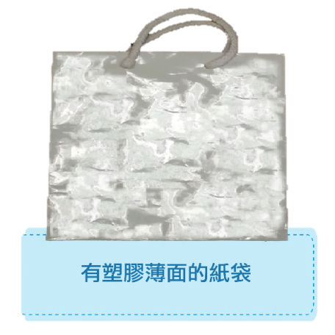
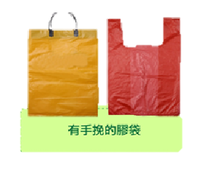
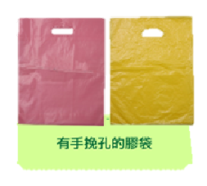
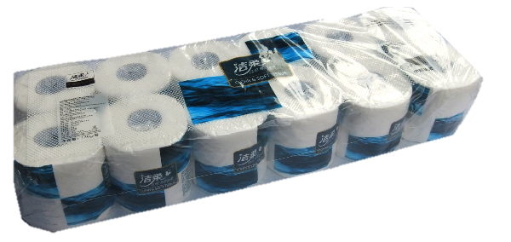
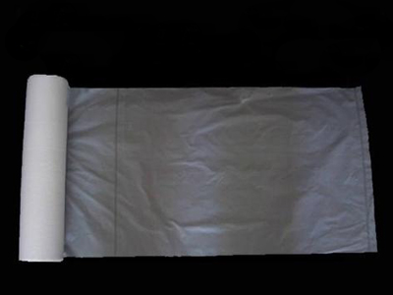
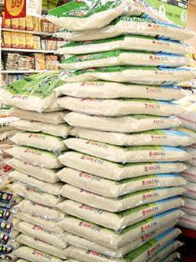
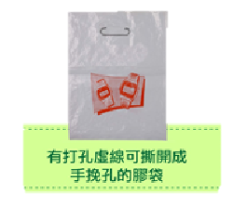
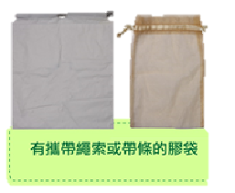
以下哪些膠袋需要徵收膠袋稅？ 把它圈出來。
圖片來源
big5.made-in-china.com
www.zsmall.cn
mypaper.pchome.com.tw
http://www.epd.gov.hk/epd/psb_charging_mobile/tc/psb_charging/bags_subject_to_charge.html

Slide 19
以下哪些膠袋需要徵收膠袋稅？ 把它圈出來。
圖片來源
big5.made-in-china.com
www.zsmall.cn
mypaper.pchome.com.tw
http://www.epd.gov.hk/epd/psb_charging_mobile/tc/psb_charging/bags_subject_to_charge.html

Slide 20
小總結
減少使用一些由非環保物料製成的用具
避免購買大量不必要的物品
3R原則
  減少使用(Reduce)
  物盡其用(Reuse)
  回收再造(Recycle)

